Slide 1
DESAIN SISTEM – UML
KELOMPOK 3 SEARCH ENGINE
Anggota :
1. Mira Nur Aulia 222310018
2. Siti Sarah 222310019
3. Putri Agatha Naomi 222310031
4. Agnes Abigael Wijaya 222310060
Pemrograman Berorientasi Objek / Febri Damatraseta, S.Kom., M.Kom.

Slide 2
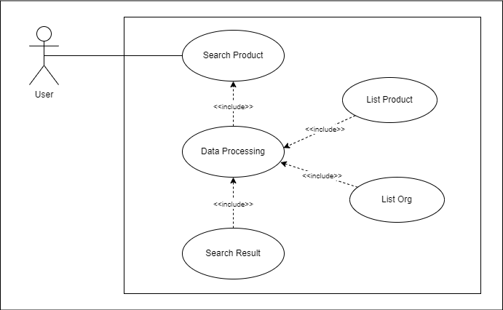
USECASE

Slide 3
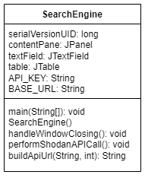
CLASS DIAGRAM

Slide 4
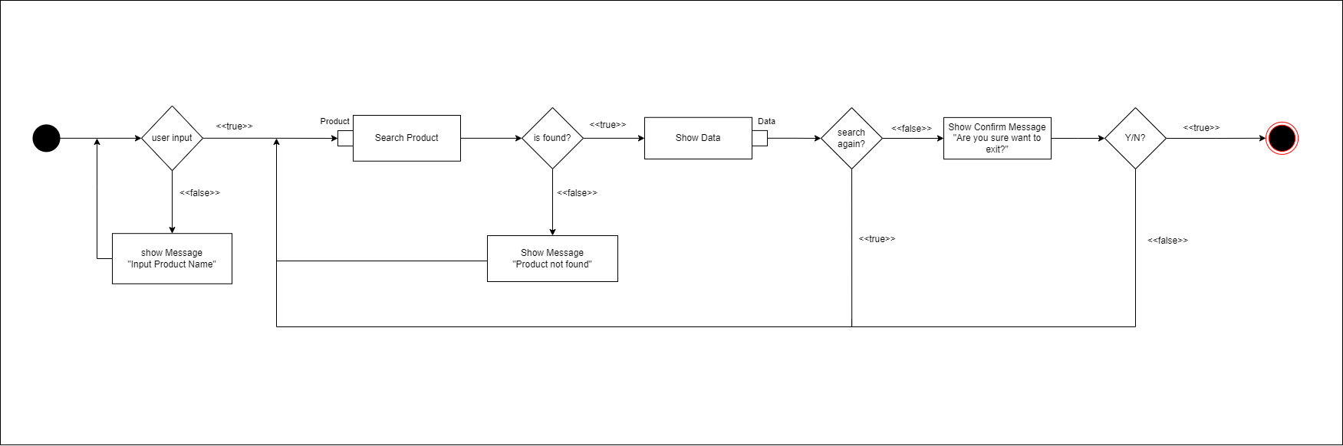
ACTIVITY DIAGRAM

Slide 5
THANK YOU

